Slide 1
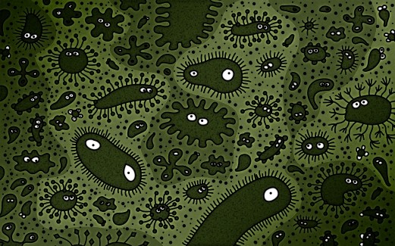
Вільноживучі найпростіші

Slide 2
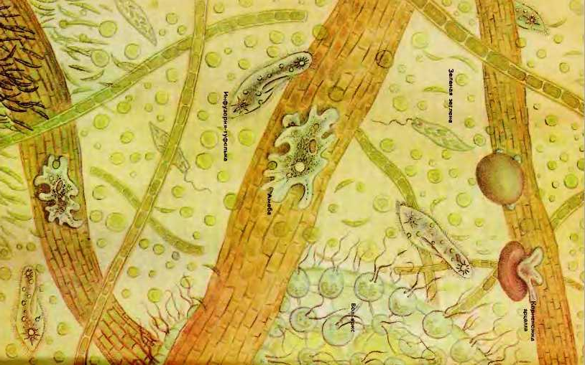
Вільноживучі найпростіші
Найпростіших можна знайти скрізь

Slide 3
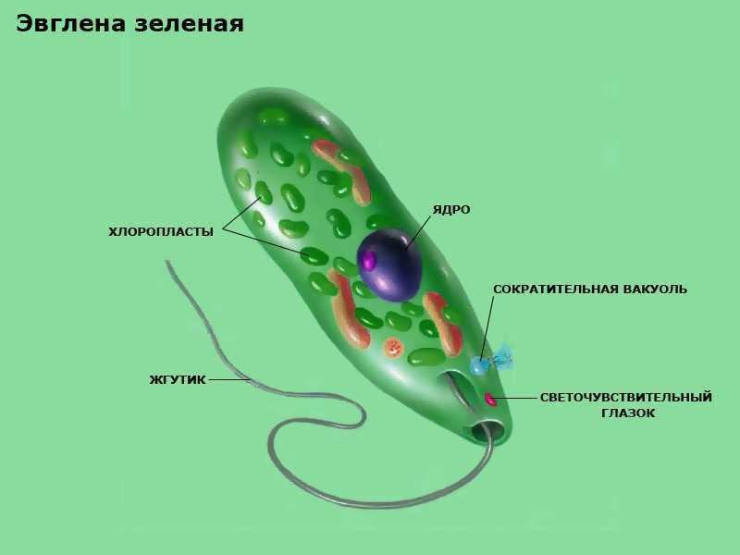
Тип Саркоджгутикові клас Джгутикові
Евглена зелена має постійну форму тіла завдяки еластичній оболонці

Slide 4
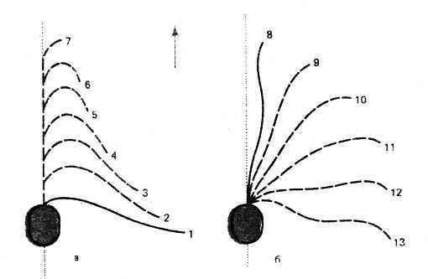
Тип Саркоджгутикові клас Джгутикові
Джгутик створює гребні рухи

Slide 5
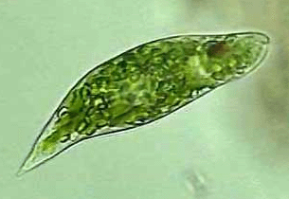
Тип Саркоджгутикові клас Джгутикові
Евглена зелена – міксотроф (на світлі фотосинтезує, в темряві поглинає органічні речовини поверхнею тіла

Slide 6
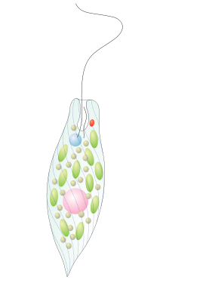
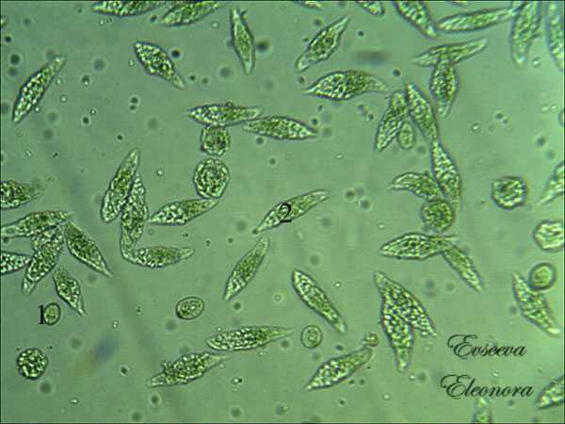
Тип Саркоджгутикові клас Джгутикові
Дихає всією поверхнею тіла, для виділення є скоротлива вакуоля

Slide 7
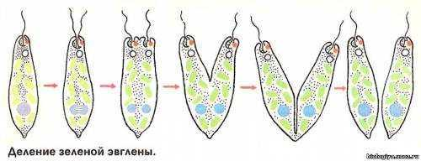
Тип Саркоджгутикові клас Джгутикові
Розмножується нестатево – повздовжнім поділом навпіл.
За несприятливих умов перетворюється на цисту

Slide 8
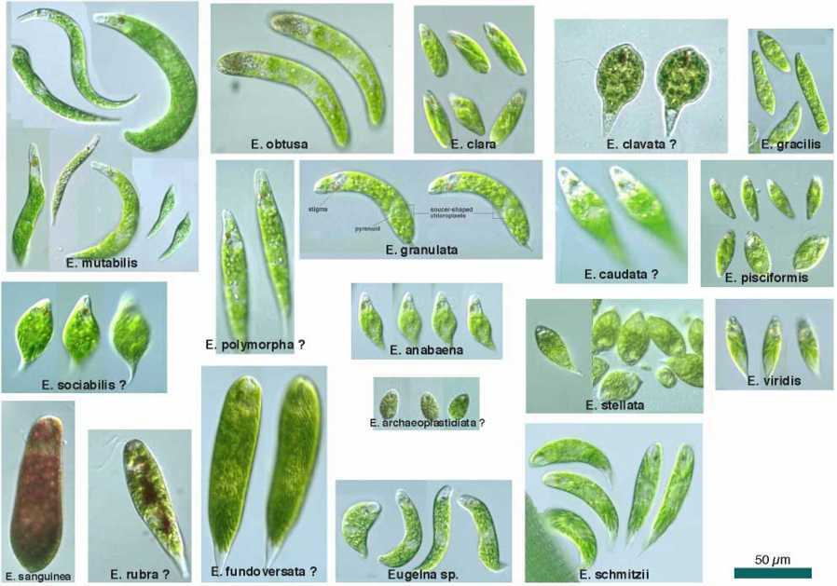
Тип Саркоджгутикові клас Джгутикові
Різні види евглен

Slide 9
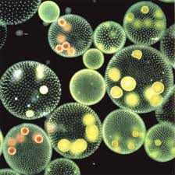
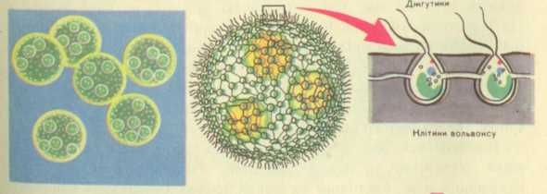
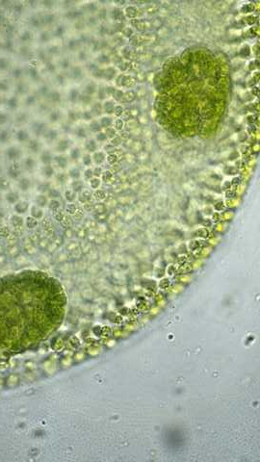
Тип Саркоджгутикові клас Джгутикові
Колонія вольвокса з’єднана цитоплазматичними місточками

Slide 10
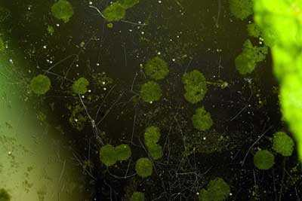
Тип Саркоджгутикові клас Джгутикові
За нестатевого розмноження нова колонія утворюється з частини старої

Slide 11
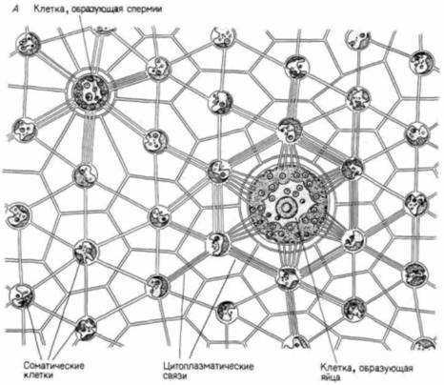
Тип Саркоджгутикові клас Джгутикові
Статеве розмноження вольвокса за допомогою спеціальних клітин. Зигота дає початок новій колонії

Slide 12
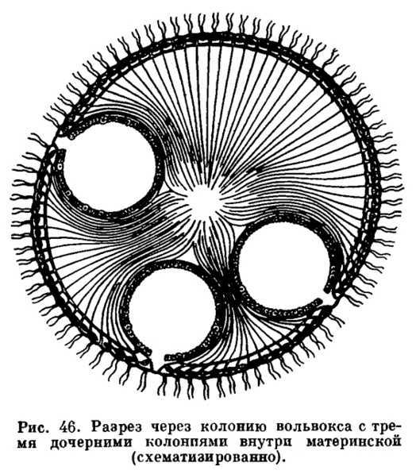
Тип Саркоджгутикові клас Джгутикові
Нові колонії виростають всередині старої, поки поміщаються там, після їх виходу стара колонія гине

Slide 13
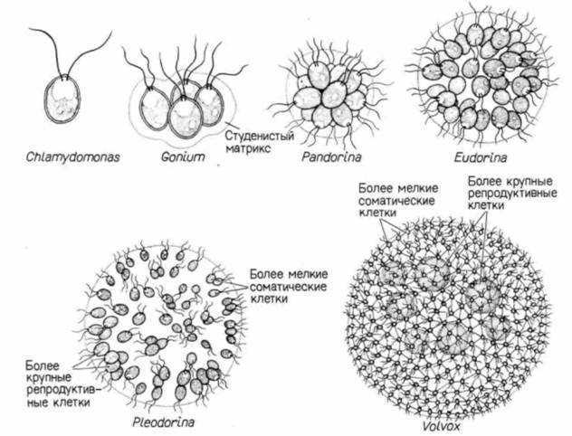
Тип Саркоджгутикові клас Джгутикові
Окрема клітина колонії може жити окремо. Колоніальні організми стали першим кроком до багатоклітинності

Slide 14
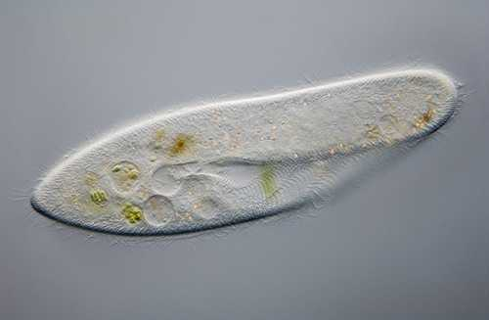
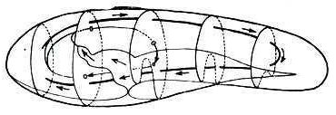
Тип Інфузорії
Інфузорії – найдосконаліші найпростіші з інтенсивним обміном речовин, не мають пластид

Slide 15
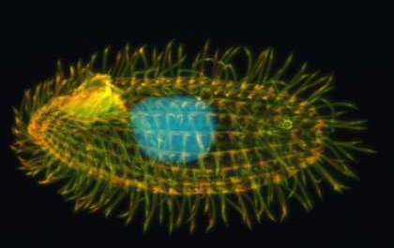
Тип Інфузорії
Війки інфузорій і джгутики евглен мають однакову будову, рухаються узгоджено

Slide 16
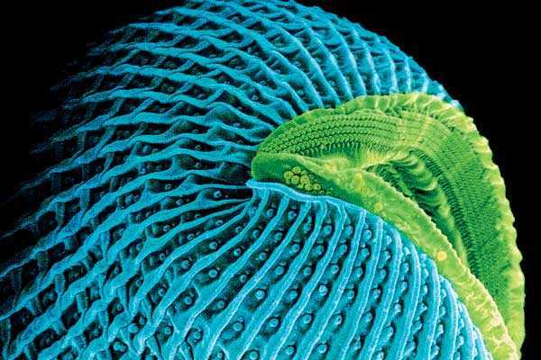
Тип Інфузорії
Клітинний рот інфузорії переходить в клітинну глотку

Slide 17
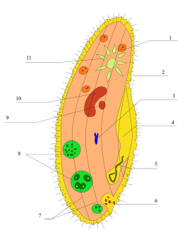
Тип Інфузорії
Травні вакуолі подорожують по всьому тілу і в кінці підходять до органели порошиці

Slide 18
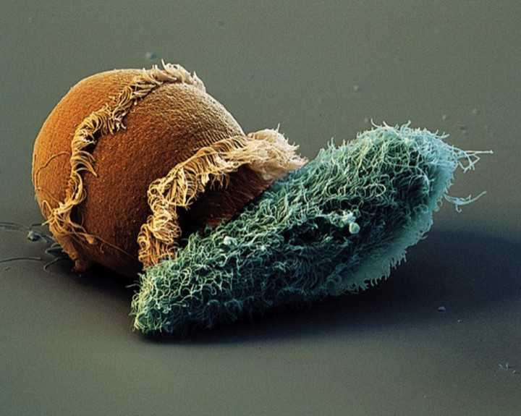
Тип Інфузорії
Інфузорії – хижаки. Інфузорія дидинія висмоктує інфузорію туфельку

Slide 19
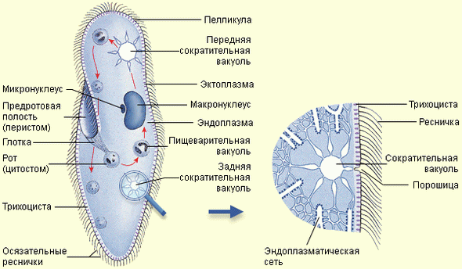
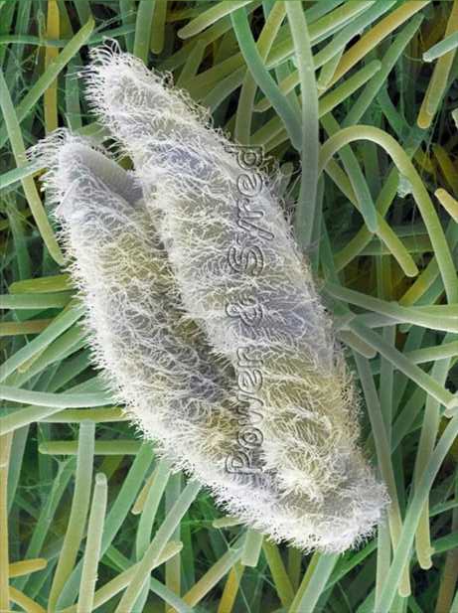
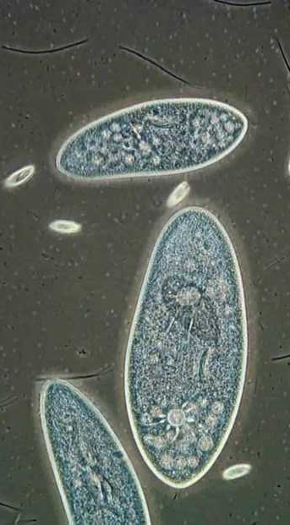
Тип Інфузорії
Дві скоротливі вакуолі інфузорій мають складну будову

Slide 20
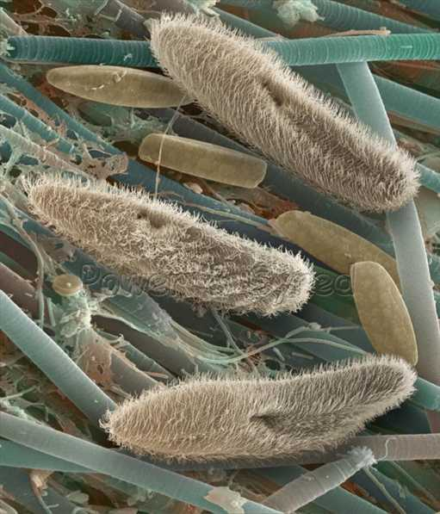
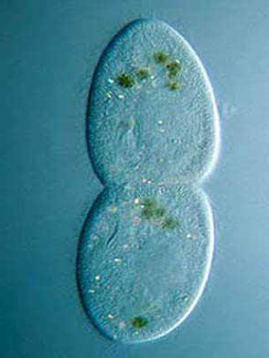
Тип Інфузорії
Інфузорії розмножуються нестатево – поперечним поділом навпіл

Slide 21
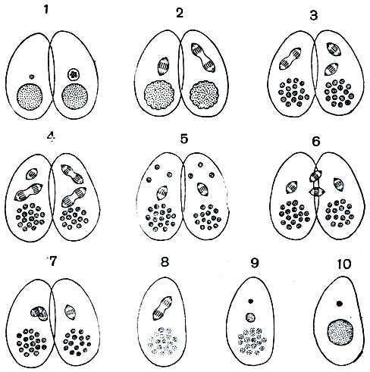
Тип Інфузорії
Дві інфузорії з’єднуються
Видно велике
і мале ядро
Велике ядро
розчиняється
Мале ядро ділиться
на постійне
і мігруюче
о
Обмін
мігруючими
ядрами
“Чуже” мігруюче
ядро зливається з
постійним “своїм”
– запліднення,
утворюється
синкаріон
Старе велике
ядро
зникає
Із синкаріона
утворюється
велике і мале
ядро
Статевий процес в інфузорій – обмін спадковою інформацією

Slide 22
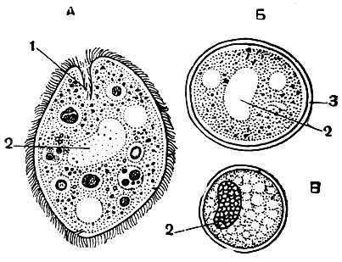
Тип Інфузорії
Після статевого процесу і в несприятливих умовах інфузорія перетворюється на цисту

Slide 23
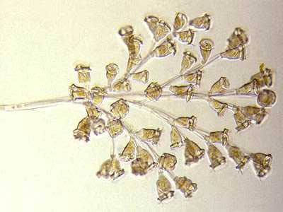
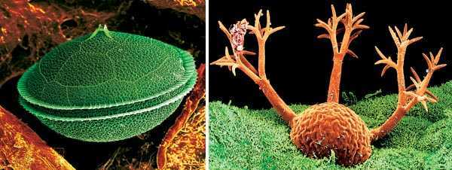
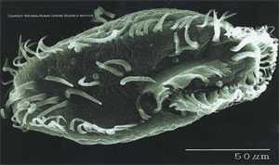
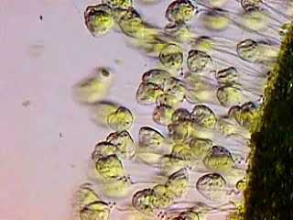
Тип Інфузорії
Різноманітні інфузорії, одноклітинні і колоніальні

Slide 24
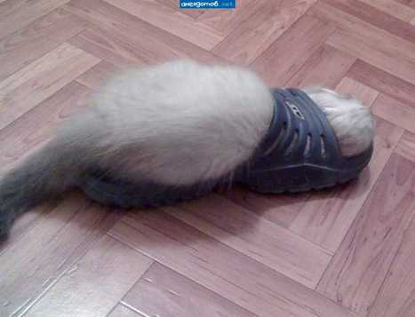
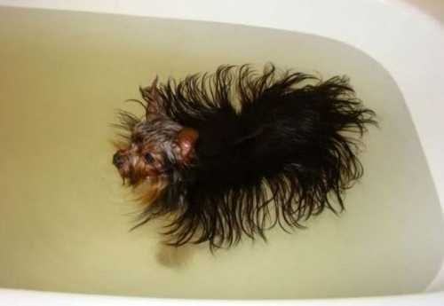
Домашні інфузорії***

